Slide 1



Cas nº 6
Beth
Prévention de l’AVC en présence de FA chez le sujet âgé

Slide 2
Divulgation de renseignements
Conférencier - [nom du conférencier]
Relations avec des intérêts commerciaux :
Subventions/Soutien à la recherche :
Bureau des conférenciers/Honoraires :
Frais de consultation :
Brevets :
Autres :
Notes:
Notes du conférencier :

Slide 3
Divulgation de soutien commercial
Ce programme a reçu le soutien financier de BMS et Pfizer Alliance Canada sous la forme d’une subvention à l’éducation.
Ce programme a reçu un soutien non financier de BMS et Pfizer Alliance Canada sous la forme d’un soutien logistique.
Conflit(s) d’intérêt potentiel(s) :
[Nom du confériencier] a reçu des honoraires [paiement/financement, etc.] de [organisation soutenant ce programme ET/OU organisation dont le ou les produits font l’objet d’une discussion dans ce programme].
BMS et Pfizer Alliance Canada ont développé un produit (apixaban) qui sera discuté dans ce programme; elles détiennent une licence pour ce produit et tire des bénéfices de sa vente
Notes:
Notes du conférencier :

Slide 4
Atténuation des biais potentiels
Le Centre canadien de recherche en cardiologie (CCRC) évalue les conflits d'intérêts auprès de ses instructeurs, planificateurs et gestionnaires et de toute autre personne qui pourrait avoir un contrôle sur le contenu des activités de FMC. Tous les conflits d'intérêts pertinents sont minutieusement examinés par le CCRC en ce qui a trait au juste équilibre, à l'objectivité scientifique des études présentées dans le cadre du programme ainsi qu'aux recommandations sur les soins aux patients. Le CCRC s'est engagé à offrir à ses apprenants des activités de FMC et des documents connexes de grande qualité qui font la promotion des améliorations ou de la qualité dans le milieu des soins de santé, et non d'un produit exclusif présentant un intérêt commercial précis.
Le conférencier a divulgué l'ensemble de ses conflits d'intérêts potentiels avant la mise en œuvre du programme. Le contenu scientifique présenté dans le cadre du présent programme est fondé sur des données probantes, et tout le contenu relatif à la pharmacothérapie est conforme à l'étiquette du produit. Le programme a été examiné par des pairs et est agréé à l'échelle nationale par le Collège des médecins de famille du Canada.
[Nom du conférencier] a divulgué les renseignements sur ses conflits d'intérêts potentiels au début de la présentation.
Notes:
Notes du conférencier :

Slide 5

Développement du programme
Ce programme a été planifié par le Centre canadien de recherche en cardiologie , un organisme universitaire sans but lucratif, afin d’assurer l’intégrité scientifique, l’objectivité et la modération.
Ce programme a bénéficié d’une subvention à l’éducation et d’un soutien non financier
de BMS et de Pfizer Alliance Canada
Notes:
Notes du conférencier :

Slide 6
Comité directeur
George Honos, M.D. Président du programme Enjeux Cliniques Cardiologue Directeur médical du regroupement clientèle cardiovasculaire, CHUM Professeur agrégé de médecine Université de Montréal Montréal, Québec
Jacques Bouchard M.D.
Professeur agrégé de médecine clinique
Université Laval , Québec
Chef, département de médecine
Hôpital de la Malbaie . Québec
Paul Dorian, M.D. Cardiologue Directeur, Division de cardiologie Professeur de médecine Hôpital St. Michael Université de Toronto Toronto, Ontario
Indy (Indraneel) Ghosh, M.D.
Professeur de clinique adjoint, Université McMaster
Urgentiste au sein de Trillium Health Partners
Shaun Goodman, M.D.
Chef adjoint, Division de cardiologie, Hôpital St. Michael
Professeur et président, Fondation des maladies du cœur et de l’AVC de l’Ontario (Polo), Département de médecine, Université de Toronto
Professeur adjoint, Département de médecine, Université d’Alberta
Jeffrey Habert, M.D.
Médecin de famille
Professeur adjoint
Université de Toronto
Département de médecine familiale et communautaire Toronto, Ontario
Sylvain Lanthier, M.D. Neurologue
Programme neuro-vasculaire, CHUM
Professeur agrégé, Université de Montréal
Montréal, Québec
John K. Marshall, M.D.
Professeur de médecine et Directeur de la Division de gastro-entérologie
Université McMaster
Hamilton, Ontario
L. Brent Mitchell, M.D. Cardiologue - Électrophysiologiste Professeur, Département des sciences cardiaques
Libin Cardiovascular Institute of Alberta
Université de Calgary Calgary, Alberta
Daniel Ngui, M.D.
Médecin de famille Chef clinique, Fraser Street Medical
Professeur agrégé de clinique
Département de médecine familiale de l’Université de C.-B. Vancouver, Colombie-Britannique
Isabelle Noiseux, M.D.
Directrice adjointe à la direction de la formation professionnelle
FMOQ
Faisal Rehman, M.D.
Professeur de médecine
École de médecine et de dentisterie Schulich
Université de Western Ontario, Ontario
Notes:
Notes du conférencier :

Slide 7

Objectifs d’apprentissage
À la fin de cette activité, le participant sera en mesure de :
I
Évaluer les risques de FA, d'AVC et d'hémorragie majeure chez les personnes âgées
II
Déterminer l'efficacité des AOD selon l'âge et comparer les risques d'hémorragie majeure chez les patients âgés sous AOD et sous warfarine
III
Expliquer l’importance d’un suivi et d’une surveillance étroite de la fonction rénale chez les patients âgés sous AOD
IV
Intégrer les valeurs individuelles et les préférences des patients âgés atteints de FA dans la prise de décision partagée sur l’anticoagulation

Slide 8


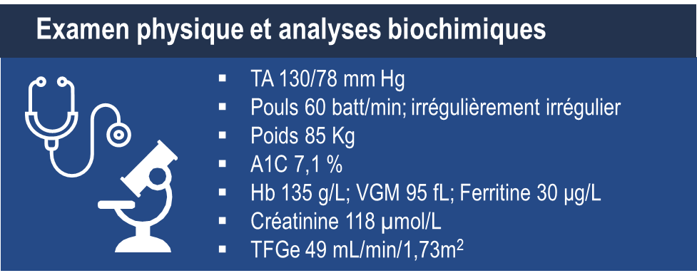
Cas nº 6
Beth
79 ans
Notes:
Notes du conférencier :

Slide 9

Cas nº 6
Beth
79 ans
Beth vous rend une visite de suivi de routine pour son diabète.
Elle se sent bien, mais elle a de temps en temps le « cœur qui saute »
Notes:
Notes du conférencier :

Slide 10
Cas nº 6
Beth n’a jamais entendu parler de FA et ne connaît pas les risques d’AVC associés à la FA ou les conséquences potentielles d’un AVC lié à une FA
Elle est très préoccupée par les risques d’hémorragie associés aux anticoagulants
La perspective de la mort ne l’effraie pas et le fait d’éviter la mort n’est pas une aussi grande priorité que d’éviter une incapacité encore plus lourde et une plus grande dépendance.
Beth
79 ans
Notes:
Notes du conférencier :

Slide 11

Point à discuter avec Beth
1
Les AVC liés à la FA sont très fréquents

Slide 12

L’incidence de la FA devrait augmenter :
En fonction du vieillissement de la population et de l’incidence accrue des facteurs de risque de FA
Incidence de la FA ajustée pour l’âge et le sexe en 1995-2000
Nombre projeté de personnes atteintes de FA aux États-Unis entre 2000 et 2050
16
14
12
10
8
6
4
2
0
15.2
15.9
13.1
15.9
10.2
11.7
8.9
11.7
12.1
Nombre projeté de personnes atteintes de FA (Millions)
7.7
10.3
11.1
5.9
6.7
8.4
9.4
5.1
7.5
6.1
6.8
5.1
5.6
Année
2000 2005 2010 2015 2020 2025 2030 2035 2040 2045 2050
On suppose que l’incidence de la FA ajustée pour l’âge (courbe bleue) n’augmentera pas davantage et que le taux d’incidence augmentera de façon continue comme cela a été démontré entre 1980 et 2000 (courbe orange)
Miyasaka Y et al. Circulation. 2006; 114: 119-125
Notes:
Notes du conférencier :
La fibrillation auriculaire est plus fréquente chez les hommes que chez les femmes de tous âges et augmente significativement avec l’âge. Les projections démographiques suggèrent que la fréquence sera trois fois plus élevée dans les quarante prochaines années.
L’incidence de la FA ajustée pour l’âge et le sexe de 1995 à 2000 dans le comté d’Olmstead dans le Minnesota, É.-U. est indiquée sur le graphique à gauche. L’âge était clairement un important facteur de risque de FA, pratiquement aucun cas n’ayant été enregistré parmi les sujets âgés de moins de 55 ans. L’incidence pour 1000 patients-années a augmenté pour atteindre plus de 40 et près de 29 parmi les hommes et les femmes, respectivement, âgés ≥ 85 ans.
Le graphique sur la droite montre le nombre projeté de personnes atteintes de FA aux É.-U. entre 2000 et 2050. Miyasaka et ses collègues prévoient que d’ici 2050, près de 1,9 million de personnes seront atteintes de FA, supposant une augmentation continue de l’incidence à l’instar de l’augmentation observée en 1980-2000. Tous ces patients présentent un risque accru d’AVC.
Référence
Miyasaka Y, Barnes ME, Gersh BJ et al. Secular trends in incidence of atrial fibrillation in Olmsted County, Minnesota, 1980 to 2000, and implications on the projections for future prevalence. Circulation 2006;114:119-125
.

Slide 13
La FA augmente le risque d’AVC ischémique d’un facteur de 3 à 5¹
Risque d’AVC chez les patients atteints de FA par groupe d’âge²
Risque d’AVC chez les patients atteints de FA
~20% de tous les AVC sont causés par la FA²
European Heart Rhythm Associations, et al. Eur Heart J. 2010;31(19):2369-429.
Wolf PA, et al. Stroke. 1991;22(8):983-8
Notes:
Notes du conférencier :

Slide 14
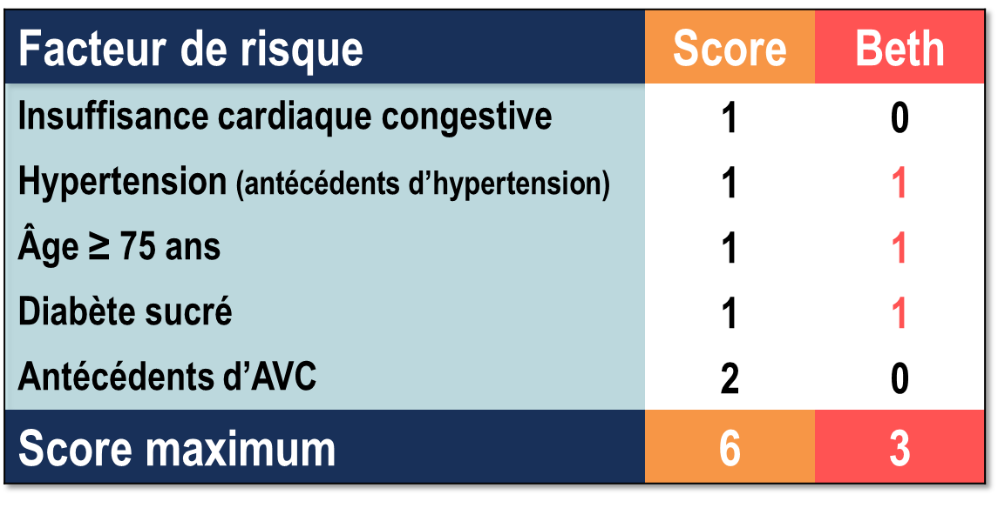
Calculez le risque d’AVC de Beth
Risque d’AVC de Beth = 5,9% / an
1733 patients du NRAF (National Registry of Atrial Fibrillation)
Taux d’AVC/ 100 patients-années
CHADS₂
Gage BF et al. JAMA 2001;285:2864-70
Notes:
Notes du conférencier :

Slide 15
Définitions actualisées des composantes du CHADS₂
ICC = S/S d’ICC systolique ( ⬇ FEVG présumée), ⬇ FEVG modérée-sévère, hospitalisation pour ICC quelle que soit la FEVG
Âge = ≥ 65 ans
HTA = TA au repos >140 systolique ou > 90 diastolique à deux occasions ou traitement antihypertenseur en cours
Diabète sucré = glycémie à jeun ≥ 7,0 mmol/L (126 mg/dL) ou traitement par des agents hypoglycémiants oraux ou de l’insuline
AVC = AVC ischémique ou AIT diagnostiqués par un neurologue ou thrombo-embolie systémique ou pulmonaire
Maladie vasculaire = Coronaropathie, MVP ou plaque aortique
S/S = symptômes / signes
Macle L et al. Can J Cardiol 31:1207-18, 2015
Notes:
Notes du conférencier :

Slide 16
Points à discuter avec Beth
1
Les AVC liés à la FA sont très fréquents
Les AVC liés à la FA ont souvent un impact dévastateur
2

Slide 17
Sévérité de l’AVC chez les patients
atteints de FA
Effet du premier AVC ischémique chez les patients atteints de FA (n=597)¹
% de patients
Gladstone DJ et al. Stroke. 2009; 40:235-240
Notes:
Notes du conférencier :
Dans une étude récente menée par Gladstone et ses collègues menée auprès de près de 600 patients qui ont été admis à l’hôpital pour un premier AVC ischémique dû à une FA, 60% ont été incapacitants et 20% ont été fatals.

Slide 18
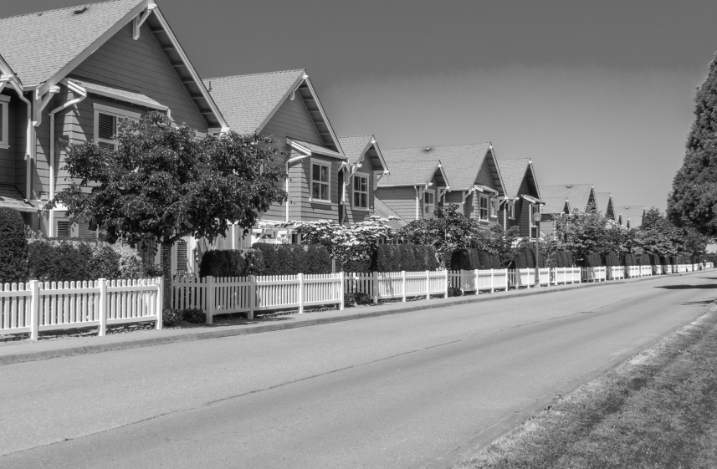


Les AVC liés à la FA sont plus sévères
Parmi les patients qui ont souffert d’un AVC, on a noté chez ceux atteints de FA :
20%
Une augmentation de 20 % de la durée du séjour à l’hôpital‡
40%
Une diminution de 40 % de la chance relative d’un retour à domicile†
60%
…comparativement à ceux qui ne sont pas atteints de FA
Une augmentation de 60 % de la
mortalité hospitalière**
Jorgensen, et al. Stroke 1996;27:1765-9 *The Copenhagen stroke study, une étude prospective communautaire. n=1,197
**Mortalité hospitalière : 72 décès, n=217 atteints de FA vs 171 décès n=968 non atteints de FA
†Retour à domicile : n=104 atteints de FA vs. 662 décès n=968 non atteints de FA
‡Durée du séjour à l’hôpital : 50,4 jours chez ceux atteints de FA vs 39,8 jours chez ceux n’étant pas atteints de FA
Notes:
Notes du conférencier :

Slide 19
Points à discuter avec Beth
1
Les AVC liés à la FA sont très fréquents
2
Les AVC liés à la FA ont souvent un impact dévastateur
3
Les AVC liés à la FA peuvent être prévenus

Slide 20
Les AVC liés à la FA peuvent être prévenus
Risque d’AVC/ES à 5 ans chez les patients atteints de FANV (risque annuel de 5 %)
SSST = Sus-décalage du segment ST
TT = Traitement
Notes:
Notes du conférencier :
Supposons un risque annuel d’AVC de 5 % en l’absence de traitement préventif pour une population hypothétique atteinte de FA. Le risque annuel de 5 % auquel cette population est exposée a été calculé sur cinq ans, afin de déterminer le risque d’AVC sur 5 ans associés à divers traitements.
Le conférencier devrait souligner les limites des comparaisons indirectes évaluant les AOD comparativement à la warfarine dans différentes populations participant à des ERC dans lesquels les AOD n’ont pas été comparés entre eux prospectivement.
Le point clé est le bénéfice majeur offert par la warfarine ou tout autre AOD par rapport à l’AAS que l’on ne devrait plus utiliser pour cette indication

Slide 21
Points à discuter avec Beth
1
Les AVC liés à la FA sont très fréquents
2
Les AVCA liés à la FA ont souvent un impact dévastateur
3
Les AVC liés à la FA peuvent être prévenus
4
…même chez les personnes âgées

Slide 22
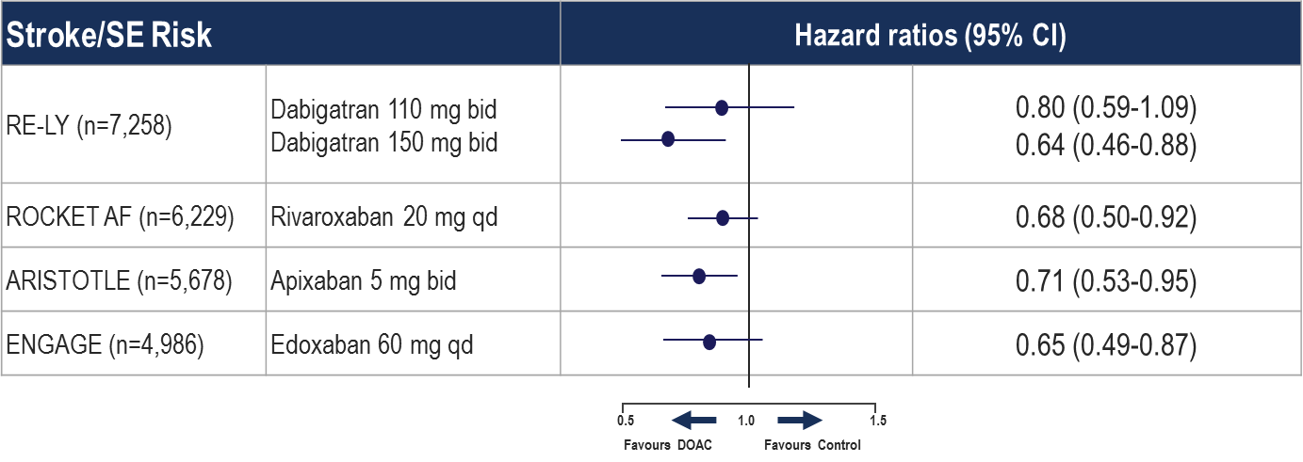
Les AOD chez les patients âgés ≥ 75 ans : Risque d’AVC / d’embolie systémique
Risque d’AVC/ES
Rapport des risques instantanés (IC à 95%)
En faveur des AOD
En faveur du
médicament témoin
1. Connolly SJ, et al. N Engl J Med 2009; 361:1139-51.; 2. Patel MR, et al. N Engl J Med 2011; 365:883-91.
3. Granger CB, et al. N Engl J Med. 2011;365:981-92.; 4. Kato ET, et al. J Am Heart Assoc. 2016;5(5).
Notes:
Notes du conférencier :
Les essais clés sur les AOD vs la warfarine à une dose ajustée pour la prévention de l’AVC/embolie systémique chez les patients atteints de fibrillation auriculaire non valvulaire ont tous rapporté les résultats séparément pour les patients âgés de 75 ans et plus. Cette diapositive montre des estimations ponctuelles avec IC à 95 % du risque d’AVC et d’embolie systémique pour chaque AOD comparativement à la warfarine à une dose ajustée. Chaque estimation ponctuelle est en faveur de l’AOD et les estimations ponctuelles pour la dose la plus élevée de dabigatran et d’apixaban sont statistiquement supérieures à celles pour la warfarine à une dose ajustée pour ce critère.

Slide 23
Points à discuter avec Beth
1
Les AVC liés à la FA sont très fréquents
2
Les AVC liés à la FA ont souvent un impact dévastateur
3
Les AVC liés à la FA peuvent être prévenus
4
…même chez les personnes âgées
…avec un risque hémorragique moindre par rapport à la warfarine
5

Slide 24
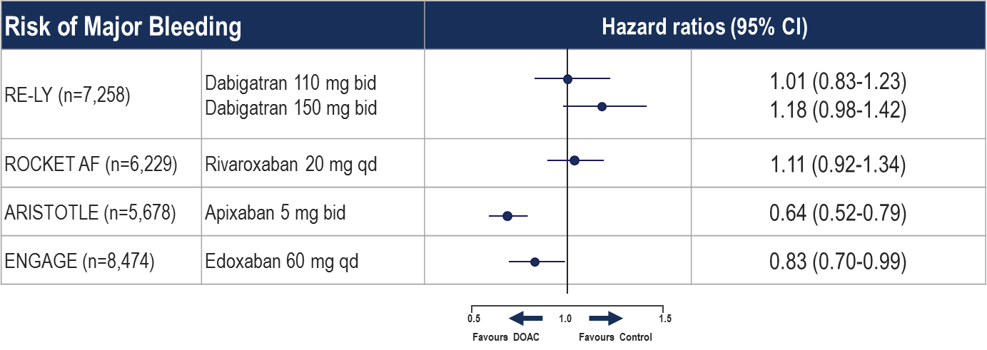
Les AOD chez les patients âgés ≥ 75 ans : Risque d’hémorragie
Risque d’hémorragie majeure
Rapport des risques instantanés (IC à 95%)
En faveur des AOD
En faveur du
médicament témoin
1. Connolly SJ, et al. N Engl J Med 2009; 361:1139-51.; 2. Patel MR, et al. N Engl J Med 2011; 365:883-91.
3. Granger CB, et al. N Engl J Med. 2011;365:981-92.; 4. Kato ET, et al. J Am Heart Assoc. 2016;5(5).
Notes:
Notes du conférencier :
Les essais clés sur les AOD vs la warfarine à une dose ajustée pour la prévention de l’AVC/embolie systémique chez les patients atteints de fibrillation auriculaire non valvulaire ont tous rapporté les résultats séparément pour les patients âgés de 75 ans et plus. Cette diapositive montre des estimations ponctuelles avec IC à 95 % du risque d’hémorragie majeure pour chaque AOD comparativement à la warfarine à une dose ajustée. Les estimations ponctuelles sont en faveur de l’AOD pour l’apixaban et l’edoxaban (toutes deux statistiquement significatives). Pour les autres médicaments, les estimations ponctuelles pour l’hémorragie majeure sont en faveur de la warfarine, bien qu’elles ne soient pas statistiquement significatives.

Slide 25
Points à discuter avec Beth
1
Les AVC liés à la FA sont très fréquents
2
Les AVC liés à la FA ont souvent un impact dévastateur
3
Les AVC liés à la FA peuvent être prévenus
4
…même chez les personnes âgées
5
…avec un risque hémorragique moindre par rapport à la warfarine
6
…et par rapport à l’AAS

Slide 26
AVERROES : Au-dessus et au-dessous de 75 ans
Prévention de l’AVC
Âge <75 ans
RRI avec l’apixaban, 0,68
(IC à 95%, 0,42-1,08)
Âge ≥ 75 ans
RRI avec l’apixaban, 0,33
(IC à 95%, 0,19-0,54)
0.08
0.08
0.07
0.07
0.06
0.06
AAS
0.05
0.05
0.04
0.04
Risque cumulatif
Risque cumulatif
0.03
AAS
0.03
0.02
0.02
Apixaban
0.01
Apixaban
0.01
0.00
0.00
0
3
6
9
12
15
18
0
3
6
9
12
15
18
Mois
Mois
Nbre à risque
Nbre à risque
AAS
1799
1766
1643
1384
1009
675
402
AAS
992
951
885
730
536
375
229
Apixaban
1901
1869
1745
1455
1037
722
419
Apixaban
906
887
820
651
479
327
196
Rapports des risques instantanés (RRI) cumulatifs d’AVC dans les groupes de traitement par l’AAS et l’apixaban chez des patients âgés <75 ans ou ≥ 75 ans.
Valeur P pour l’interaction = 0,04
Age and Ageing 2015: 0:1-7 doi: 10.1093/ageing/afv156
Notes:
Notes du conférencier :
Efficacité accrue de l’apixaban chez le sujet âgé
Dans cette étude, nous avons rapporté des données démontrant que pour la prévention de l’AVC, l’efficacité de l’apixaban comparativement à celle de l’aspirine augmente avec l’âge. Chez les patients âgés de 75 ans, la réduction du risque relatif était supérieure avec l’apixaban (HR 0,33, IC à 95% 0,18–0,56) à celle chez des patients plus jeunes (HR 0,68, IC à 95% 0,42–1,08; valeur P pour l’interaction = 0,04) (Figure 1). Le nombre nécessaire pour traiter (NNT, calculé comme étant 1/[réduction du risque absolu]) par année pour prévenir un AVC était de 26 chez les patients âgés de 75 ans avec un NNT de 143 chez les patients plus jeunes. Par opposition, l’efficacité relative de l’aspirine pour prévenir l’AVC ischémique diminue à mesure que les patients atteints de FA vieillissent et l’aspirine se révèle inefficace lorsque les patients atteignent leur huitième décennie [8]. Le bénéfice de l’apixaban avec l’âge semble être dû au risque d’AVC augmentant rapidement avec l’aspirine, alors que le risque d’AVC avec l’apixaban est relativement constant dans tous les groupes d’âge (Figure 2A). En l’absence de groupe de comparaison ne recevant pas d’agents antiplaquettaires ou d’agents anticoagulants, il est impossible de déterminer de façon concluante sur la base de ces données si ces résultats sont dus à une perte d’efficacité de l’aspirine avec l’âge ou à une augmentation de l’efficacité de l’apixaban. Cependant, étant donné que la plupart des patients âgés qui ne sont pas sous anticoagulant reçoivent de l’aspirine, les conclusions de cette analyse sont cliniquement pertinentes.

Slide 27
AVERROES : Au-dessus et au-dessous de 75 ans
Hémorragie
Âge < 75 ans
RRI avec l’apixaban, 1,14
(IC à 95%, 0,58-2,30)
Âge ≥ 75 ans
RRI avec l’apixaban, 1,21
(IC à 95%, 0,69-2,12)
0.08
0.08
0.07
0.07
0.06
0.06
0.05
0.05
0.04
Risque cumulatif
0.04
Cumulative hazard
Cumulative hazard
Apixaban
Risque cumulatif
0.03
0.03
0.02
Apixaban
0.02
AAS
0.01
0.01
0.00
AAS
0.00
0
3
6
9
12
15
18
0
3
6
9
12
15
18
Mois
Mois
Nbre à risque
Nbre à risque
AAS
1799
1776
1654
1397
1019
682
407
AAS
992
960
896
740
548
382
233
Apixaban
1901
1872
1748
1455
1040
724
424
Apixaban
906
885
816
645
474
321
195
Rapports des risques instantanés (RRI) cumulatifs d’hémorragie majeure dans les groupes de traitement par l’AAS et l’apixaban chez des patients âgés <75 ans ou ≥ 75 ans.
Valeur P non disponible
Age and Ageing 2015: 0:1-7 doi: 10.1093/ageing/afv156
Notes:
Notes du conférencier :
Risque hémorragique avec l’initiation de l’apixaban
Les patients recrutés dans l’étude AVERROES ne recevaient pas d’anticoagulation avec un antagoniste de la vitamine K soit parce que ce traitement était inapproprié soit parce qu’on prévoyait qu’il soit inapproprié. De nombreux facteurs liés aux médecins et aux patients expliquent les raisons pour lesquelles les AVK sont inappropriés, mais pour la plupart des patients les raisons sont multiples (données supplémentaires tableau S4, disponible dans Age and Ageing en ligne). Une grande proportion de patients âgés (42.6%) n’avaient pas répondu antérieurement au traitement par un AVK et parmi ce groupe, 9,5% avaient présenté une hémorragie grave due au traitement par un AVK. En général, l’apixaban a un taux d’hémorragie majeure similaire à celui de l’aspirine chez les patients pour lesquels l’anticoagulation avec un AVK était considérée antérieurement comme étant inappropriée. Le risque hémorragique a augmenté avec l’âge avec les deux traitements (Figure 2B). Cependant, même chez les sujets très âgés, l’apixaban était aussi sûr que l’aspirine sur le plan de l’hémorragie. Pour l’hémorragie intracrânienne, il existe des données indiquant que l’apixaban est plus sûr que l’aspirine chez les patients âgés de 85 ans, bien que les taux absolus d’événements aient été faibles.

Slide 28

Points à discuter avec Beth
1
Les AVC liés à la FA sont très fréquents
2
Les AVC liés à la FA ont souvent un impact dévastateur
3
Les AVC liés à la FA peuvent être prévenus
4
…même chez les personnes âgées
5
…avec un risque hémorragique moindre par rapport à la warfarine
6
…et par rapport à l’AAS

Slide 29
Les patients âgés atteints de maladie cardiovasculaire préfèrent éviter un AVC/IM plutôt que la mort
P<0,001
Âge
Aucune information sur l’issue de l’AVC/l’incapacité.
Pondération relative (subjective) vs la mort pour l’AVC : Âge 75-84 ans : 1,48, Âge ≥ 85 ans : 3,64
Pondération
N=785
Stolker et al. Circulation 2014;130:1254-61
Notes:
Notes du conférencier :
Un échantillon de 785 patients atteints de maladie cardiovasculaire et 164 cliniciens spécialistes des essais cliniques ont reçu 25 jetons à dépenser pour prévenir chacun des cinq événements suivants – mort, IM, AVC, revascularisation ou réhospitalisation. Les types de dépense sont ensuite interprétés, afin de représenter l’importance relative de prévenir chaque événement comparativement à d’autres événements exprimés sur une échelle de 100 % pour différents groupes d’âge.
Les patients âgés craignent l’AVC plus que la mort elle-même!
Par conséquent, il n’y a pas d’âge auquel la prévention de l’AVC en cas de FA ne devrait pas être considérée comme bénéfique pour nos patients, malgré le risque hémorragique plus élevé avec l’âge.
Repenser les critères d’évaluation composés dans les essais cliniques – Renseignements obtenus des patients et des cliniciens spécialistes des essais cliniques
Les patients et les cliniciens spécialistes des essais cliniques n’ont pas accordé le même poids à chaque élément d’un critère d’évaluation composé. Alors que les cliniciens accordent une importance particulière à éviter la mort, les patients accordent une importance égale ou supérieure à réduire les IM ou les AVC.
Les deux groupes considéraient la revascularisation et l’hospitalisation comme considérablement moins graves.
Ces conclusions suggèrent qu’une importance égale accordée à un critère clinique composé ne reflète pas précisément les préférences des patients ou des cliniciens spécialistes des essais cliniques

Slide 30
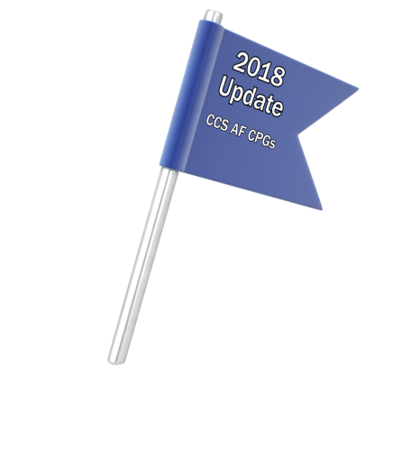
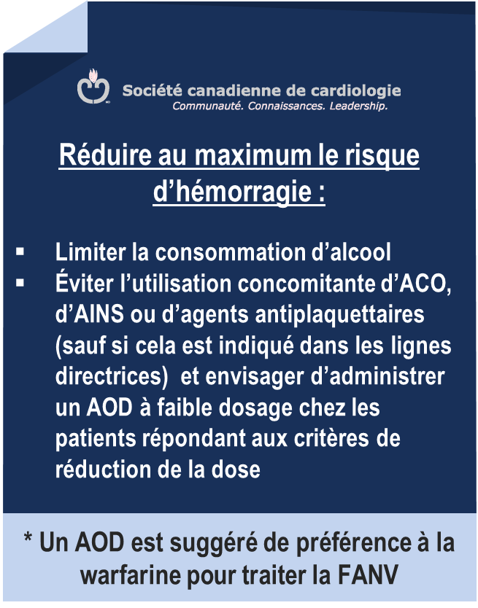
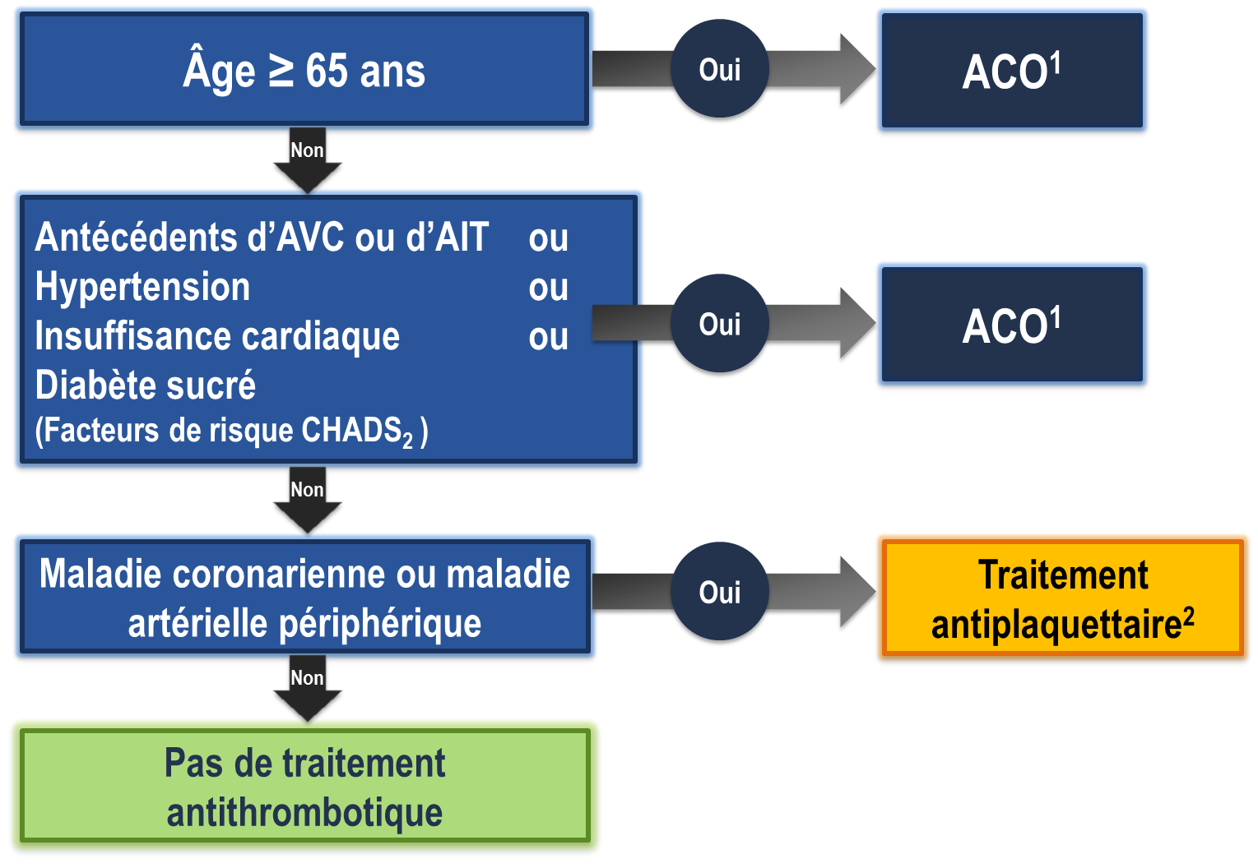
L’algorithme de la SCC (CHADS-65) pour le traitement par un ACO en présence de FA
¹ Il est préférable d’utiliser un AOD à la warfarine en présence de FA non valvulaire
² Les options thérapeutiques incluent une monothérapie antiplaquettaire (AAS 81-100 mg/jour) seule; ou en association à un deuxième agent antiplaquettaire (p. ex., le clopidogrel 75 mg/jour ou le ticagrelor 60 mg BID), ou un agent antithrombotique (rivaroxaban 2,5 mg BID)
Andrade JG et al. Can J Cardiol 2018;34:1371-1392
CCS AF Guidelines. Can J Cardiol. 2016; 32: 1170-1185
Notes:
Notes du conférencier :
C’est la diapositive nouvelle et importante issue de la mise à jour 2018 (la case à droite provient de la mise à jour 2016) des lignes directrices canadiennes sur la FA.
Deux points clés à souligner : le signe (*) indique qu’un AOD devrait être choisi de préférence à un AVK pour l’anticoagulation. La zone ombrée à droite souligne que tous les efforts doivent être faits pour choisir la posologie d’AOD appropriée sur la base de l’âge, de la taille et de la fonction rénale ainsi que pour minimiser le risque hémorragique en remédiant à tous les facteurs de risque hémorragique modifiables présents.
Il n’est plus nécessaire de calculer le score HASBLED d’un patient étant donné qu’il n’a pas d’impact sur le traitement (la plupart des patients sont sous anticoagulants s’ils présentent un risque accru.)
Le Canada n’a pas adopté le système d’évaluation CHADSVASC pour déterminer l’admissibilité à l’anticoagulation dans la FA. Le seuil annuel de risque d’AVC embolique est établi à 1,5 % et on pense qu’un patient atteint de maladie vasculaire âgé de 64 ans ou moins et ayant un score CHADS2 = 0 présente un risque annuel d’AVC inférieur à 1,5% sur la base de l’interprétation des grandes séries de données disponibles actuellement.

Slide 31
La sous-utilisation des anticoagulants est fréquente chez les sujets âgés atteints de FA
Caractéristiques associées à la sous-utilisation d’anticoagulants :
Utilisation d’aspirine¹
Abus d’alcool¹
Âge ≥ 90 ans¹
Chutes à répétition²
Antécédents d’hémorragie²
FA paroxystique²
Âge avancé ²
1. Maes F, et al, Clin Interv Aging. 2014 Jul 15; 9:1091-99.
2. Bahri O, et al. J Am Geriatr Soc. 2015 Jan; 63(1):71-6.
Notes:
Notes du conférencier :
Ces données sont issues de deux études européennes réalisées auprès de patients âgés atteints de FA. L’une était une étude transversale réalisée en Belgique auprès de 773 patients gériatriques consécutifs âgés de 75 ans ou plus atteints de FA et chez qui une anticoagulation était clairement indiquée (CHADS2 ≥2 lors de l’admission à l’hôpital). Parmi ces patients, une sous-utilisation de l’anticoagulation a été observée chez 384 (50%) des 773 patients. De plus, parmi ceux qui recevaient une anticoagulation, l’utilisation était sous-optimale. Au total, 330 patients étaient sous warfarine et 59 étaient sous héparine de bas poids moléculaire. Parmi les 330 patients sous warfarine, l’INR lors de leur admission était au-dessous de la zone thérapeutique chez 56 % et l’INR était au-dessus de la zone thérapeutique chez 22%.
L’autre étude était une étude française transversale réalisée auprès de 1085 résidents de foyers de soins ayant des antécédents de FA. Parmi ces patients là encore, la moitié ne recevaient pas d’anticoagulation.
Dans l’étude au sein de l’hôpital, les auteurs ont rapporté que la principale caractéristique associée à la sous-utilisation de l’anticoagulation était l’utilisation de l’aspirine. D’autres facteurs prédictifs indépendants étaient l’abus d’alcool et l’âge de 90 ans ou plus. Dans l’étude au sein du foyer de soins, les chutes récurrentes, les antécédents d’hémorragie, une FA paroxystique et un âge avancé étaient significativement associés à l’absence de prescription d’anticoagulants.
Dans l’étude réalisée au sein d’un foyer de soins, les médecins ont été consulté également sur les braisons pour lesquelles des anticoagulants n’étaient pas prescrits. Les chutes récurrentes (47%), une déficience cognitive (22,6%) et un âge avancé (16,4%) étaient les principales raisons données.
Références :
1. Maes F, Dalleur O, Henrard S, et al. Risk scores and geriatric profile: can they really help us in anticoagulation decision making among older patients suffering from atrial fibrillation? Clin Interv Aging 2014; 9:1091-99.
2. Bahri O, Roca F, Lechaniet T, et al. Underuse of Oral Anticoagulation for Individuals with Atrial Fibrillation in a Nursing Home Setting in France: Comparisons of Resident Characteristics and Physician Attitude. J Am Geriatr Soc 2015; 63(1):71-6.

Slide 32
Qu’est-ce qui différencie les résidents d’unités de soins de longue durée?
Les foyers étaient initialement financés, construits et équipés pour fournir une aide pour les activités de la vie quotidienne (AVQ) – se laver, s’habiller, manger, se servir des toilettes, etc.
Depuis 2010, l’orientation vers les soins à domicile a considérablement modifié le rôle des soins de longue durée.
Seules les personnes âgées ayant des besoins élevés ou très élevés en matière de soins sont admissibles à des soins de longue durée.
Personnes d’un âge plus avancé, plus fragiles et nécessitant davantage de soins.
38 % sont suivis pour une affection aiguë
77 % nécessitent une aide importante ou sont totalement dépendants
1 résident sur 6 reçoit 13 médicaments ou plus
La durée moyenne de séjour en 2012 était de 1,6 an (en baisse)
Extrait de This is Long-Term Care 2014 and This is Long-Term Care 2015 by the Ontario Long Term Care Association.
Notes:
Notes du conférencier :

Slide 33
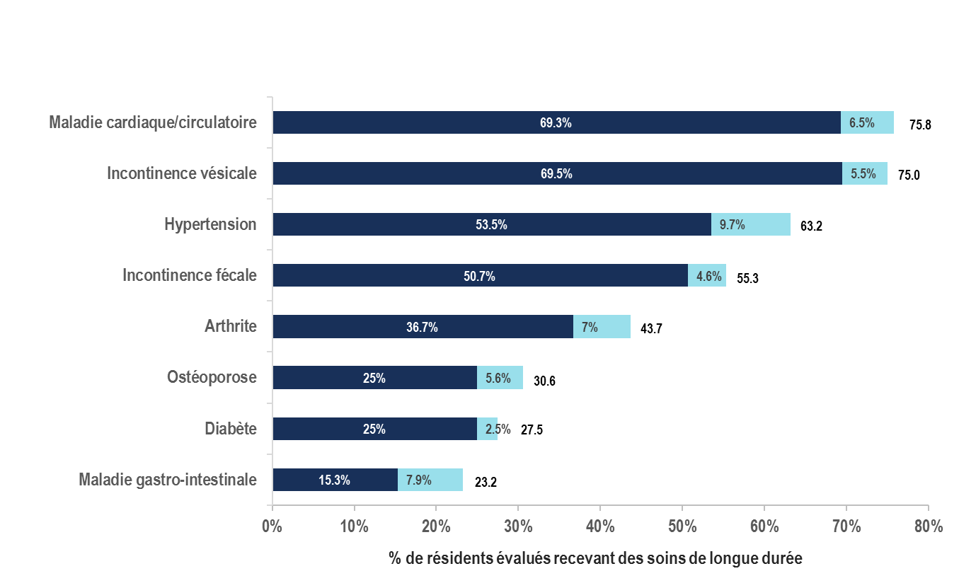
Résidents d’unités de soins de longue durée : Changement rapide, impact considérable
Changement important du profil des résidents au cours des 5 dernières années
Sujets à une étape plus avancée de la vie, ayant des problèmes de santé plus complexes et étant physiquement plus fragiles
97 % des nouveaux résidents présentent ≥ 2 affections chroniques comme le diabète, la MPOC, la FA ou une ICC
Prévalence à partir du 2009-2010
Augmentation de la prévalence entre 2009-2010 et 2014-2015 (inclusivement)
Chiffre à la fin de chaque barre :
Prévalence à partir du 2014-2015
Canadian Institute for Health Information, Continuing Care Reporting System (CCRS 2009-2010 and CCRS 2014-2015)
JAGS 51:S265 2003, Diab Care 20:585 1997, Diab Med 1:S41, 1998
Notes:
Notes du conférencier :

Slide 34
Résidents d’unités de soins de longue durée : Changement rapide, impact considérable
Prise en charge extrêmement variable!
Absence de lignes directrices des unités de soins de longue durée
UNE APPROCHE PERSONNALISÉE EST NÉCESSAIRE!!
62 % des résidents vivent avec la maladie d’Alzheimer ou d’autres démences.
1/3 présente une déficience cognitive sévère.
46 % des résidents montrent un certain degré d’agressivité.
40 % des résidents ont reçu un diagnostic de maladie psychiatrique (anxiété, dépression, trouble bipolaire ou schizophrénie)
Le taux de double diagnostic (p. ex., démence associée à un trouble psychiatrique) augmente de 11 % par année.
97 % des résidents sont atteints d’au moins 2 maladies chroniques.
Extrait de This is Long-Term Care 2014 and This is Long-Term Care 2015 by the Ontario Long Term Care Association.
Notes:
Notes du conférencier :

Slide 35
FA en soins de longue durée
La FA en soins de longue durée atteint une prévalence de 17 à 25 % ^{1,3}
À « l’ère de la warfarine » dans les années 1990, seulement 32 % des patients atteints de FA en soins de longue durée étaient sous ACO²
Étude en 2015 de 25 unités de soins de longue durée en Ontario^{3,4}
37 % des résidents âgés en soins de longue durée admissibles n’ont pas reçu un traitement de prévention de l’AVC recommandé
(26 %warfarine, 37 % AOD)
La prévention secondaire de l’AVC était plus faible dans les cas suivants :
Âge avancé, démence et résidence dans une unité de soins de longue durée⁵
1. Rich, Michael W.Journal of the American Medical Directors Association , Volume 13 , Issue 8 , 688 – 691
2. Arch Intern Med. 1997;157(9):978-984. JAMDA 2012; 13(8):688-691
3. O'Donnell, DenisNavare, Hrishikesh et al.Journal of the American Medical Directors Association , Volume 18 , Issue 3 , B17
4. Shurrab, Mohammed et. al. J Interv Card Electrophysiol (2017) 48: 261.
5. Shah, Reema et. al.Medical Care: October 2016 - Volume 54 - Issue 10 - p 907–912
Notes:
Notes du conférencier :

Slide 36
Réflexion sur les patients atteints de FA résidents d’unités de soins de longue durée
Dans ce groupe de patients âgés fragiles et à haut risque, la prévalence de la FA est élevée et le risque de morbidité due à un AVC est élevé
Un spectre de patients varié vit dans une unité de soins de longue durée, de ceux qui sont fonctionnellement indépendants à ceux qui sont totalement dépendants
Ces patients sont souvent traités par une anticoagulation
La personnalisation du traitement est nécessaire
Il n’existe aucun programme de dépistage formel dans la plupart des unités de soins de longue durée. Ceci doit être pris en considération et l’identification et le traitement de ces patients est un Projet d’amélioration de la qualité utile
1. Stolker JM, et al. Circulation 2014; 130(15):1254-61.
Notes:
Notes du conférencier :

Slide 37
Cas nº 6
Beth a décidé de prendre des médicaments pour éviter un AVC
Notes:
Notes du conférencier :

Slide 38

Quel serait votre choix pour Beth?
Sélectionnez une ou plusieurs des options suivantes
Warfarine jusqu’à l’obtention d’un INR de 2-3
Apixaban 5 mg bid
Apixaban 2,5 mg bid
Dabigitran 150 mg bid
Dabigitran 110 mg bid
Édoxaban 60 mg die
Édoxaban 30 mg die
Rivaroxaban 20 mg die
Rivaroxaban 15 mg die
Notes:
Notes du conférencier :
La diapositive 39 indique les réponses correctes.

Slide 39
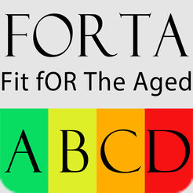
La liste FORTA (Fit for the Aged)
Classifie les médicaments fréquemment prescrits aux patients âgés
Une recherche documentaire structurée a permis d’identifier des données probantes pour les experts
Méthode Delphi – classification individuelle par des experts en classes A, B, C, D
Prend en considération la tolérance liée à l’âge, l’observance thérapeutique, la polypharmacie, la multimorbidité, la fréquence des contre-indications relatives
Liste actualisée à http://www.umm.uni-heidelberg.de/ag/forta/
Son utilité est démontrée dans des essais prospectifs randomisés
Wehling M. J Am Geriatr Soc. 2009; 57(3): 560 - 1
Notes:
Notes du conférencier :

Slide 40
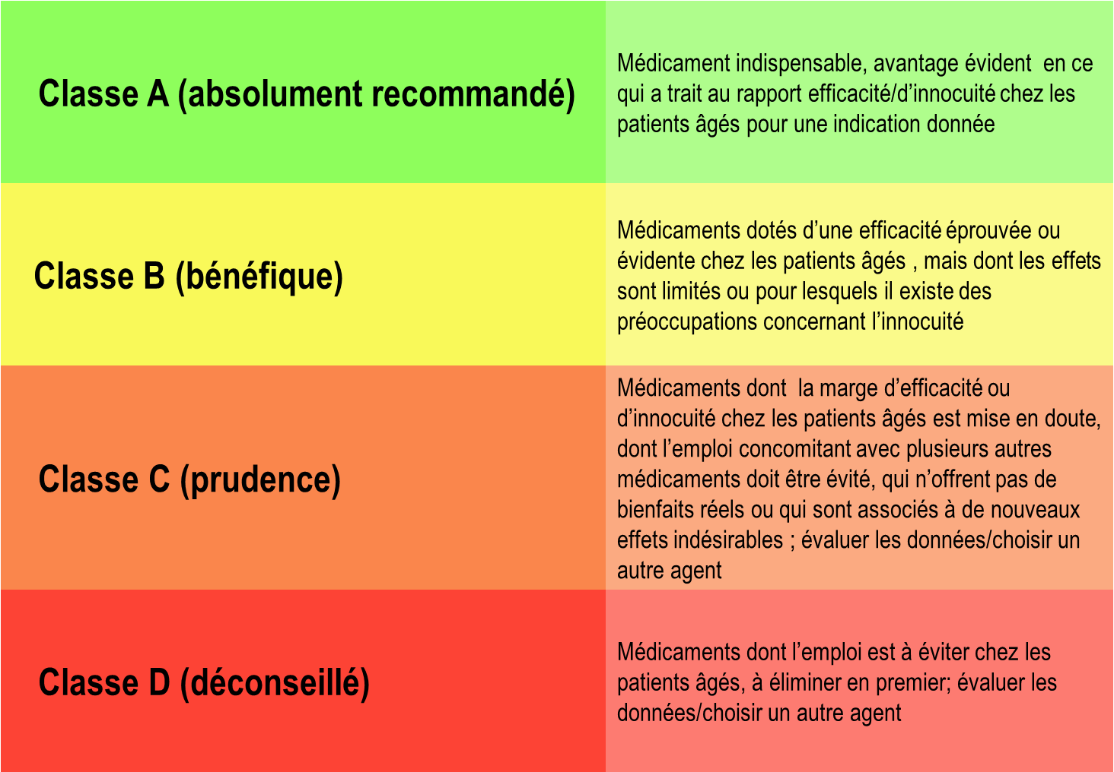
La liste FORTA (Fit for the Aged)
Wehling M. J Am Geriatr Soc. 2009; 57(3): 560 - 1
Notes:
Notes du conférencier :
Une liste de divers médicaments qui conviennent chez le sujet âgé est maintenue par l’Université de Heidelberg. La méthode Delphi est un processus par lequel 20 experts dans le domaine reçoivent un résumé d’une revue systématique de la littérature concernant un médicament spécifique et une indication spécifique et doivent ensuite voter confidentiellement sans discussion avec les autres sur la question de savoir si l’utilisation de ce médicament pour cette indication chez le sujet âgé devrait faire l’objet d’une recommandation de la classe A, B, C ou D. Après la conversion de chaque vote en chiffre (1,2,3,4), la moyenne de tous les votes déterminera la recommandation finale.

Slide 41
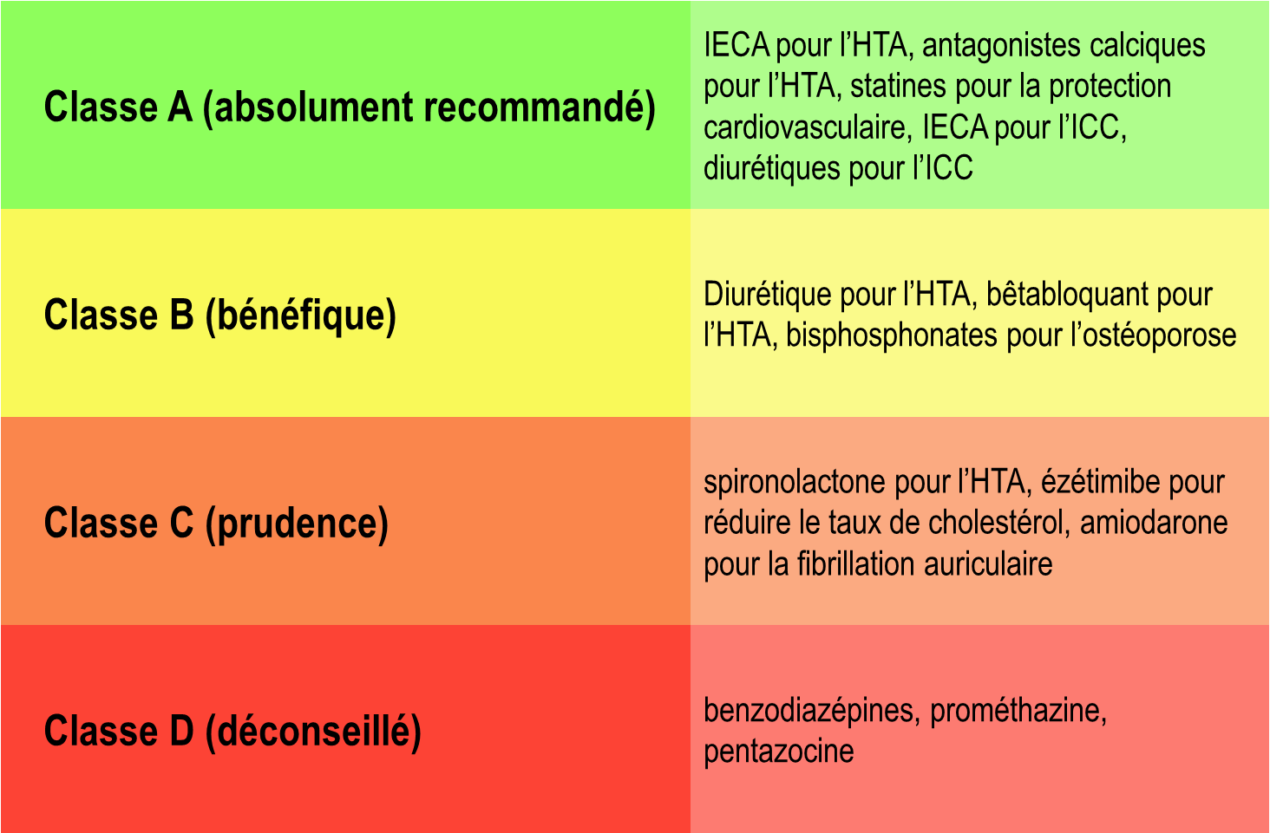
La liste FORTA (Fit for the Aged)
Wehling M. J Am Geriatr Soc. 2009; 57(3): 560 - 1
Notes:
Notes du conférencier :
Quelques exemples des conclusions de l’analyse FORTA pour certains médicaments

Slide 42
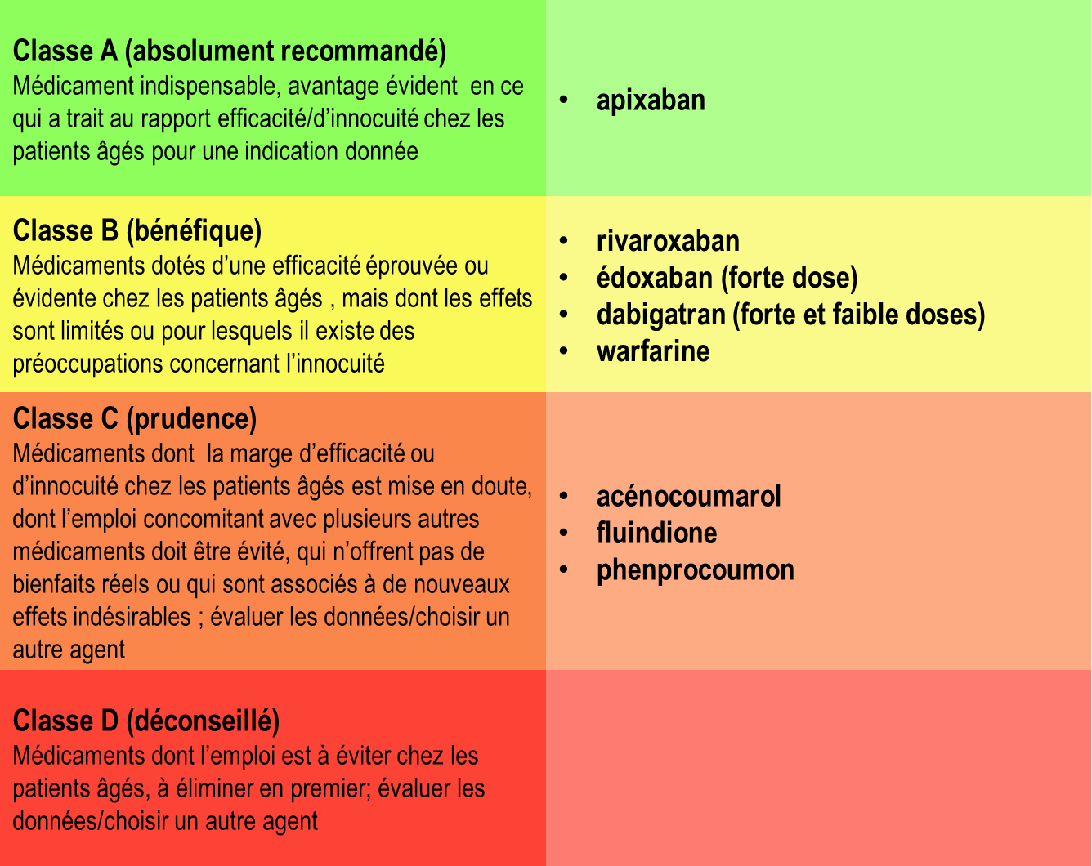
La liste FORTA (Fit for the Aged)
Anticoagulants pour la fibrillation auriculaire
Wehling M. J Am Geriatr Soc. 2009; 57(3): 560 - 1
Notes:
Notes du conférencier :
Résultat du système de classification FORTA pour les anticoagulants oraux pour la prévention de l’AVC chez les patients atteints de fibrillation auriculaire non valvulaire. « Élevé » et « faible » se rapportent aux doses de médicaments réparties au hasard étudiées. Les médicaments dans la catégorie de la classe C sont tous semblables à coumadin.

Slide 43
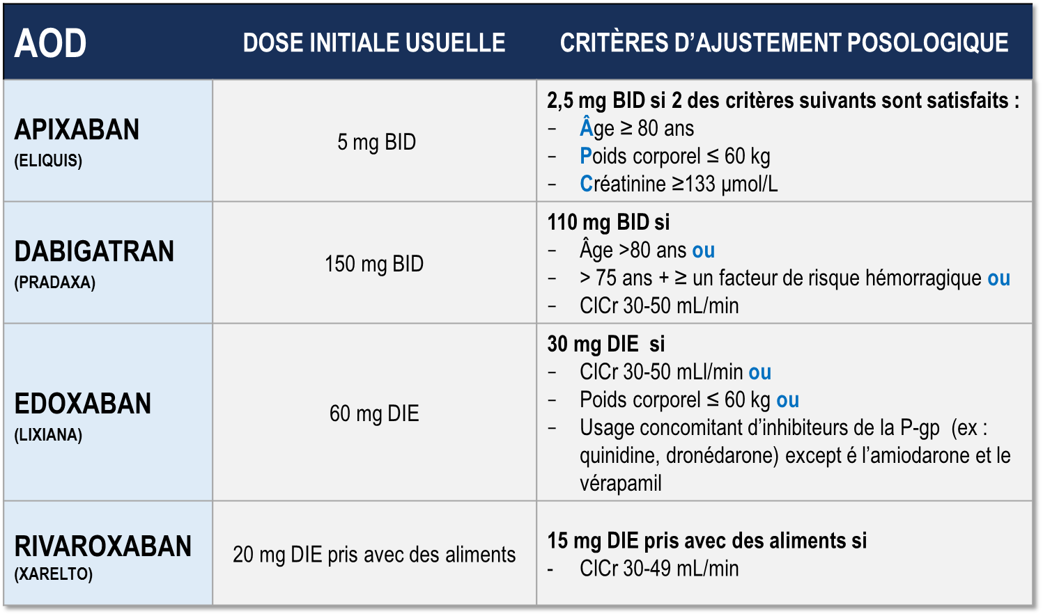
Considérations posologiques pour les AOD
Pfizer Canada Inc./BMS Canada. Monographie d’Eliquis (apixaban),, 2018.
Boehringer Ingelheim Canada Ltd. Monographie de Pradaxa (dagbatran) . 11 août 2016.
Bayer Inc. Monographie de Xarelto (rivaroxaban). 2018.
Daiichi Sankyp Inc. Monographie de Lixiana (edoxaban). 2017
Notes:
Notes du conférencier :
Diapositive indispensable résumant les critères à prendre en considération pour ajuster la posologie des différents AOD actuellement disponibles au Canada par rapport à la dose plus élevée administrée par défaut.
Les ajustements posologiques proposés pour l’apixaban, l’edoxaban et le rivaroxaban sont ceux utilisés chez des patients sélectionnés recrutés dans les essais cliniques prospectifs respectifs (ARISTOTLE, ENGAGE et ROCKET-AF). L’objectif global était d’obtenir une concentration plasmatique stable chez les sujets assignés à un traitement par un AOD dans ces études.
Le conférencier devrait souligner que l’étude RELY évaluait en fait deux posologies différentes de dabigatran (150 mg et 110 mg BID) de façon indépendante par rapport à la warfarine, sans algorithme de réduction posologique préspécifié en cas de fonction rénale réduite. Étant donné que le dabigatran est connu pour être éliminé à 85 % par les reins, le Comité des lignes directrices canadiennes sur la FA a proposé par la suite des ajustements posologiques (comme l’ont fait tous les autres comités des lignes directrices), tel qu’indiqué dans le tableau, pour les patients âgés et pour ceux présentant une dysfonction rénale de stade 3, afin de minimiser le risque d’accumulation des médicaments et d’hémorragie chez ces patients.

Slide 44
Quel serait votre choix pour Beth?
Sélectionnez une ou plusieurs des options suivantes
Warfarine jusqu’à un INR de 2-3
Apixaban 5 mg bid
Apixaban 2,5 mg bid
Dabigitran 150 mg bid
Dabigatran 110 mg bid
Édoxaban 60 mg die
Édoxaban 30 mg die
Rivaroxaban 20 mg die
Rivaroxaban 15 mg die
Notes:
Notes du conférencier :
Réponses 2, 5, 7 et 9 acceptables en ce qui concerne la dose d’AOD

Slide 45
Cas nº 6
Beth est préoccupée par l’emploi de ces médicaments à son âge
Notes:
Notes du conférencier :

Slide 46
Que diriez-vous à Beth?
Sélectionnez l’une des options suivantes
Dites-lui que vous allez lui prescrire de l’AAS
Dites-lui que la warfarine peut être un meilleur choix en raison de son âge et que l’on peut surveiller son taux sanguin de médicament
Le risque d’AVC est FAIBLE, aucun médicament n’est donc en fait réellement nécessaire
Les résultats obtenus avec les AOD chez les sujets âgés concordent avec ceux des études cliniques
Notes:
Notes du conférencier :
La diapositive 43 indique les réponses correctes.

Slide 47
AOD vs warfarine chez les patients atteints de FA : Impact sur le risque hémorragique par âge
Essai, agent et dose |  | Âge | Taux d’événements, %/an |  | RRI (IC à 95 %)
 |  |  | AOD | Warfarine
ARISTOTLE | Apixaban 5 mg bid | < 65 65 à < 75 ≥ 75 | 1,2 2,0 3,3 | 1,5 2,8 5,2 | 0,78 (0,55-1,11) 0,71 (0,56-0,89) 0,64 (0,52-0,79)
RE-LY | Dabigatran 110 mg bid Dabigatran 150 mg bid | < 75 ≥ 75 < 75 ≥ 75 | 1,89 4,43 2,12 5,10 | 3,04 4,37 3,04 4,37 | 0,62 (0,50-0,77) 1,01 (0,83-1,23) 0,70 (0,57-0,86) 1,18 (0,98-1,42)
ROCKET AF | Rivaroxaban 20 mg qd | < 65 65 à < 75 ≥ 75 | 2,21 3,03 4,86 | 2,16 3,24 4,40 | 1,02 (0,71-1,46) 0,94 (0,73-1,21) 1,11 (0,92-1,34)
ENGAGE AF-TIMI | Édoxaban 60 mg qd | < 75 ≥ 75 | 2,02 4,01 | 2,62 4,83 | 0,83 (0,70-0,99)
Diener HC, et al. Eur Heart J. 2016 Feb 4.
Notes:
Notes du conférencier :
Tous les essais sur la FA ont confirmé le risque accru d’hémorragie majeure chez les adultes âgés comparativement à des personnes plus jeunes. Parmi les AOD, seuls l’apixaban et l’edoxaban ont conservé une supériorité sur la warfarine en ce qui concerne le risque hémorragique parmi le sous-groupe de patients plus âgés.
Références :
1. Connolly SJ, Ezekowitz MD, Yusuf S, et al. Dabigatran versus warfarin in patients with AF. N Engl J Med 2009; 361:1139-51.
2. Patel MR, Mahaffey KW, Garg J, et al. Rivaroxaban versus warfarin in nonvalvular AF. N Engl J Med 2011; 365:883-91.
3. Granger CB, Alexander JH, McMurray JJ, Lopes RD, Hylek EM, Hanna M, et al. Apixaban versus warfarin in patients with AF. N Engl J Med. 2011;365:981–992.
4. Connolly SJ, Eikelboom J, Joyner C, Diener H-C, Hart R, Golitsyn S, et al. Apixaban in patients with AF. N Engl J Med. 2011; 364:806-17.
Cité dans : Diener HC, Aisenberg J, Ansell J, et al. Choosing a particular oral anticoagulant and dose for stroke prevention in individual patients with non-valvular atrial fibrillation: part 2. Eur Heart J. 2016 Feb 4. [Epub ahead of print].

Slide 48
Que diriez-vous à Beth?
Sélectionnez l’une des options suivantes
Dites-lui que vous allez lui prescrire de l’AAS
Dites-lui que la warfarine peut être un meilleur choix en raison de son âge et que l’on peut surveiller son taux sanguin de médicament
Le risque d’AVC est FAIBLE, aucun médicament n’est donc en fait réellement nécessaire
Les résultats obtenus avec les AOD chez les sujets âgés concordent avec ceux des études cliniques
Notes:
Notes du conférencier :
Réponse correcte : 4

Slide 49
Cas nº 6
Beth a entendu dire qu’il n’existe pas d’antidote pour l’apixaban et elle est préoccupée par le risque hémorragique associé à l’apixaban
Notes:
Notes du conférencier :

Slide 50
Que diriez-vous à Beth?
Choisissez une ou plusieurs des options suivantes
Passer à la warfarine, qui a un antidote spécifique – la vitamine K
Arrêter tous les médicaments, étant donné qu’elle a raison
Lui expliquer que les inhibiteurs du facteur Xa auront prochainement un antidote
La faire passer au dabigitran 110 mg bid qui a maintenant un antidote (idarucizumab)
Lui expliquer que le risque qu’elle décède d’une hémorragie est bien moins élevé avec un AOD qu’avec la warfarine
Notes:
Notes du conférencier :
La diapositive 47 indique les réponses correctes

Slide 51
Mortalité liée à une hémorragie
Risque d’hémorragie mortelle lors d’épisodes d’hémorragie majeure avec les AOD et les anti-vitamines K : Revue systématique et méta-analyse
Les hémorragies majeures sous AOD sont 34 % moins susceptibles d’entraîner la mort que les hémorragies sous AVK
 | AOD |  |  | AVK |  |  | RRI | RRI
Étude ou sous-groupe | Événements |  | Total | Événements | Total | Pondération | M-H, aléatoire, IC à 95% | M-H, aléatoire, IC à 95%
Population atteinte de FA
ARISTOTLE |  | 34 |  |  |  |  | 0,86 (0,33, 1,35)
ENGAGE AF-TIMI 48 |  | 53 |  |  |  |  | 0,67 (0,46, 1,00)
J-ROCKET AF |  | 1 |  |  |  |  | 0,36 (0,04, 3,76)
RE-LY |  | 28 |  |  |  |  | 0,74 (0,45, 1,23)
ROCKET AF |  | 27 |  |  |  |  | 0,44 (0,27, 0,72)
Sous-total (95%) |  |  |  |  |  |  | 0,66 (0,52, 0,84)
Événements totaux |  | 143 |  | 211
Hétérogénéité : Tau² = 0,01; Chi² = 4,40, df= 4 (P= 0,35); 1² = 9 %
Test pour l’effet global : Z = 3,39 (P = 0,0007)
327 | 55 | 462 | 22,9%
672 | 59 | 524 | 31,0%
23 | 3 | 27 | 0,9%
399 | 39 | 421 | 18.4%
395 | 55 | 386 | 20.1%
1816 |  | 1820 | 93.2%
Hylek EM, et al. J Am Coll Cardiol 2014; 63(20):2141-7. Piccini JP, et al. Eur Heart J 2014; 35(28):1873-80.
Giuliano RP et al NEJM 2013; 369:2091 Majeed A, et al. Circulation 2013; 128(21):2325-32.
.
PLoS One, 2015; 10(9):e0137444 Published online 2015 Setp 18. doi: 10.137/journal.pone.0137444
Notes:
Notes du conférencier :
ARTICLE DE RECHERCHE
Risque d’hémorragie mortelle lors d’épisodes d’hémorragie majeure avec les nouveaux anticoagulants oraux et les anti-vitamines K : Revue systématique et méta-analyse
Joel Skaistis*, Travis Tagami: Department of Internal Medicine, William Beaumont Hospital, Royal Oak, Michigan, United States of America

Slide 52
Que diriez-vous à Beth?
Choisissez une ou plusieurs des options suivantes
Passer à la warfarine, qui a un antidote spécifique – la vitamine K
Arrêter tous les médicaments, étant donné qu’elle a raison
Lui expliquer que les inhibiteurs du facteur Xa auront prochainement un antidote
La faire passer au dabigitran 110 mg bid qui a maintenant un antidote (idarucizumab)
Lui expliquer que le risque qu’elle décède d’une hémorragie est bien moins élevé avec les AOD qu’avec la warfarine
Notes:
Notes du conférencier :
Réponses correctes : 3, 4 et 5
en fait . Hémorragie mortel <<<<<<AOD puis warfarine
Antidote rarement nécessaire et l’antidote anti-facteur Xa pourrait être développé dans 1 à 2 ans
La vitamine K n’est PAS un antidote de la warfarine

Slide 53
Cas nº 6
Beth se demande quand elle devra vous voir pour sa prochaine visite de suivi
Notes:
Notes du conférencier :

Slide 54
À quelle date fixez-vous son prochain rendez-vous?
Choisissez l’une des options ci-dessous
Dans 1 mois pour vérifier à nouveau sa fonction rénale
Dans 4 à 6 mois pour vérifier son diabète et sa fonction rénale
Tout va bien, revenez dans un an
Notes:
Notes du conférencier :
La diapositive 51 indique la réponse correcte.

Slide 55

Lignes directrices FA de la SCC concernant le suivi
RECOMMANDATION
Chez les patients atteints de FA qui reçoivent un ACO, la fonction rénale est évaluée au moins annuellement par la mesure de la créatinine sérique et du TFGe
(Forte recommandation, données de qualité moyenne).
CONSEIL PRATIQUE
Chez les patients ayant un TFGe de 30-50 mL par minute, les mesures du TFGe doivent être plus fréquentes, en particulier lorsque le patient a plus de 75 ans
Skanes AC et al. Can J Cardiol 28:125, 36, 2012.
Notes:
Notes du conférencier :

Slide 56
À quelle date fixez-vous le prochain rendez-vous de Beth?
Choisissez l’une des options ci-dessous
Dans 1 mois pour vérifier à nouveau sa fonction rénale
Dans 4 à 6 mois pour vérifier son diabète et sa fonction rénale
Tout va bien, revenez dans un an
Notes:
Notes du conférencier :
Réponse correcte : 2

Slide 57

Messages clés
Le risque d’AVC lié à la FA est accru chez les sujets âgés
Les AOD sont aussi efficaces chez les sujets âgés que chez de plus jeunes patients atteints de FA, le risque d’hémorragie majeur étant inférieur ou similaire à celui avec la warfarine
Il peut être nécessaire d’ajuster les doses d’AOD chez certains patients âgés, p. ex., en tenant compte de la fonction rénale, de l’âge et/ou du poids
Évaluer la fonction rénale et surveiller étroitement les patients âgés qui reçoivent des AOD, étant donné que l’innocuité de ces médicaments dépend davantage de l’excrétion rénale
Les décisions éclairées liées à la prévention des AVC chez les patients âgés/frêles doivent tenir compte des valeurs et des préférences des patients
Notes:
Notes du conférencier :

Slide 58
Diapositives additionnelles

Slide 59

LISTE DE CONTRÔLE DU SUIVI DU TRAITEMENT PAR AOD
Tableaux de référence
Notes:
Notes du conférencier :

Slide 60
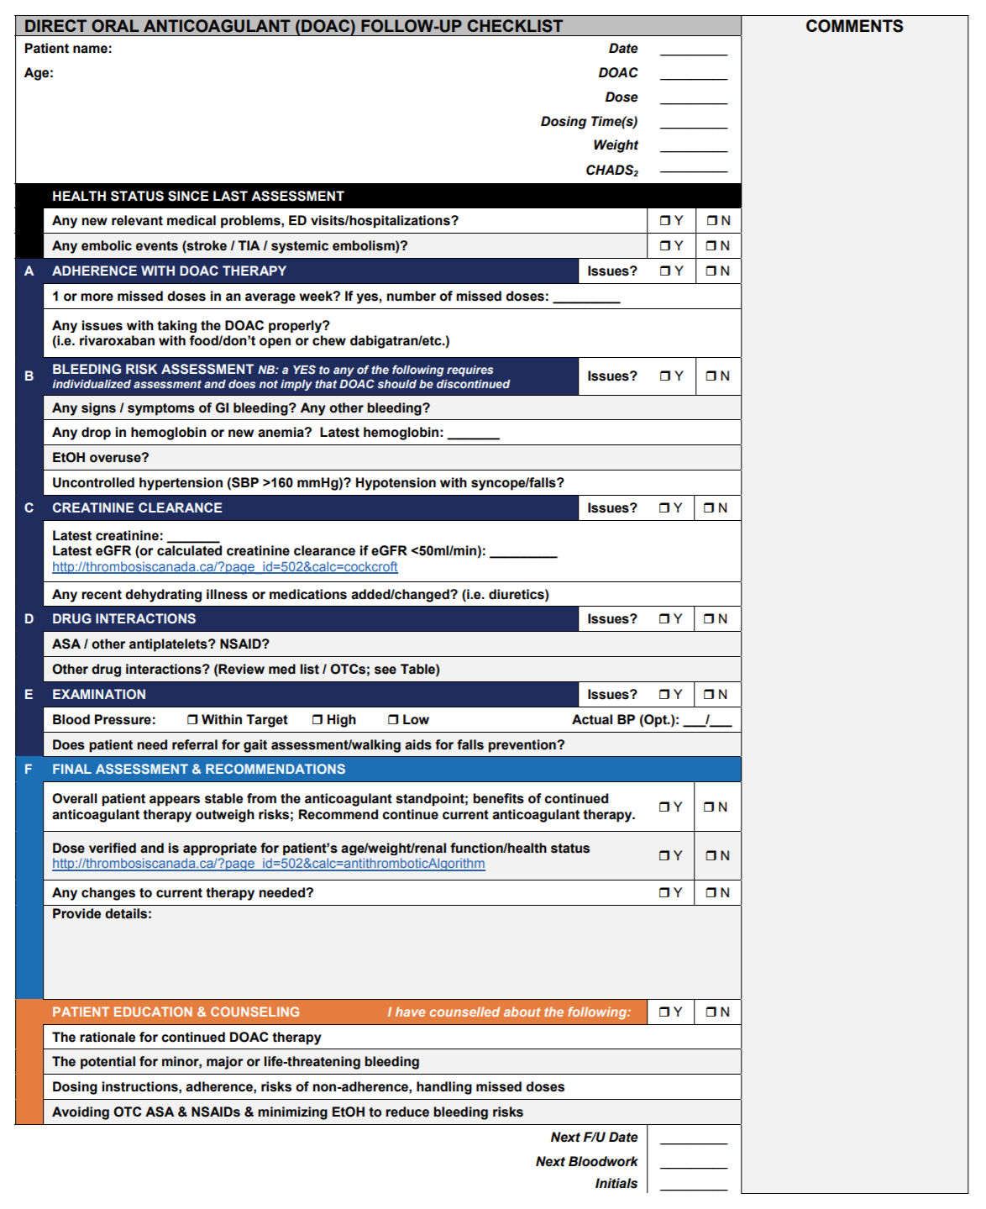
Notes:
Notes du conférencier :

Slide 61
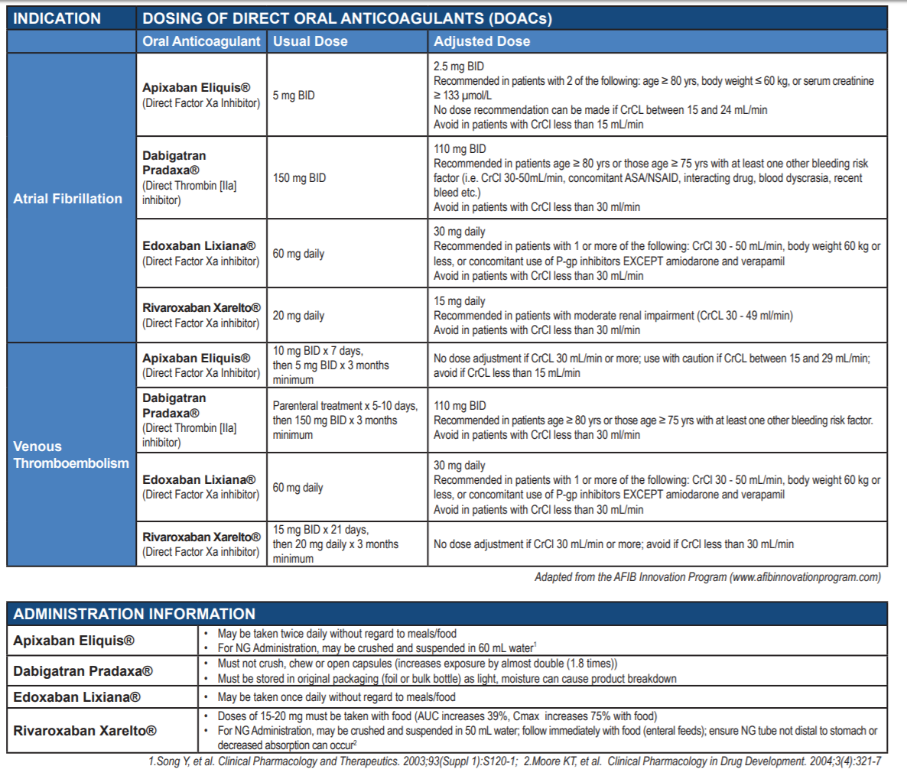
Notes:
Notes du conférencier :

Slide 62
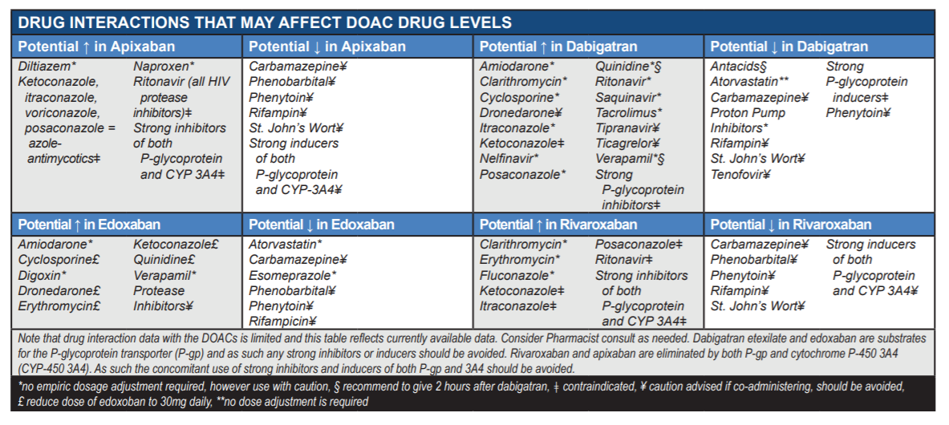
Notes:
Notes du conférencier :

Slide 63
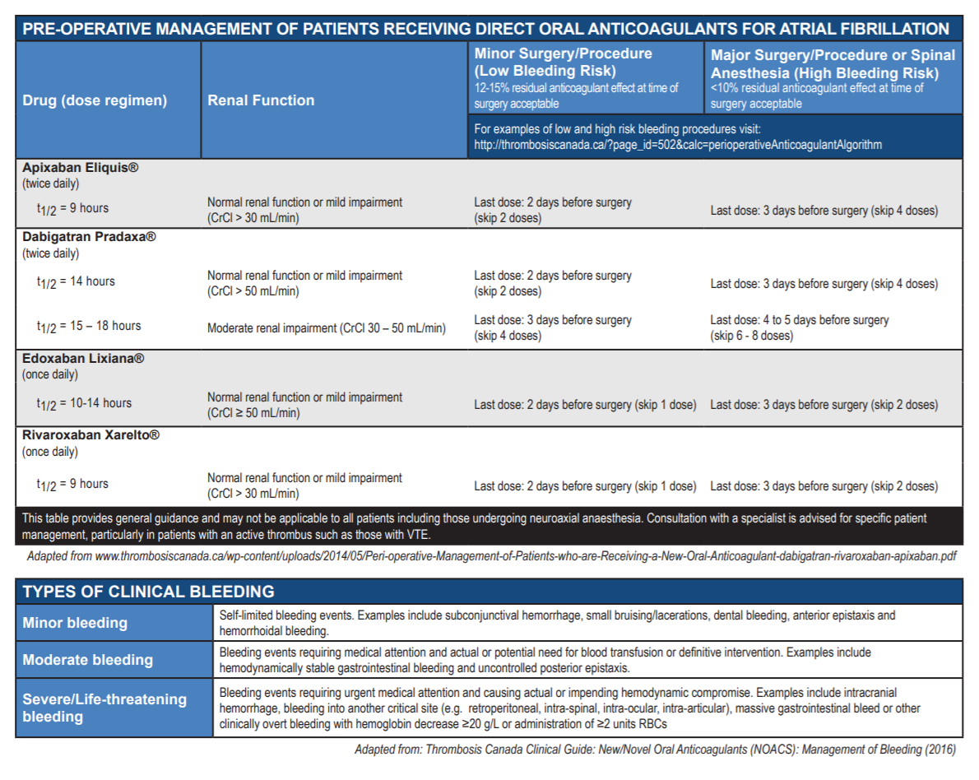
Notes:
Notes du conférencier :

Slide 64
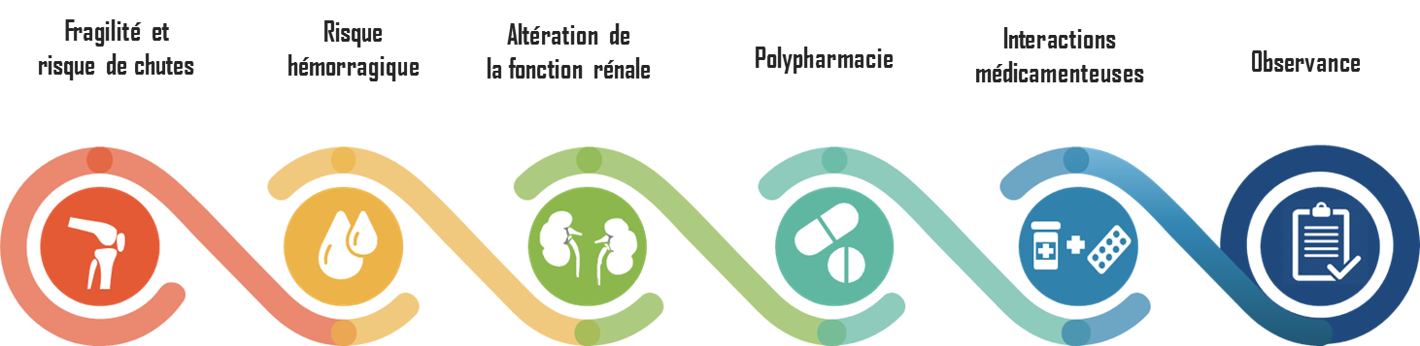
Facteurs à prendre en considération pour les patients âgés
Notes:
Notes du conférencier :
La prise en charge des patients âgés est plus compliquée en raison de la prévalence plus élevée de comorbidités et de problèmes liés à la santé dont la prévalence augmente avec l’âge.
Facteurs à prendre en considération dans la prise en charge des patients âgés :
Fragilité et risque de chutes
Risque hémorragique
Altération de la fonction rénale
Polypharmacie
Interactions médicamenteuses
Observance

Slide 65
L’effet du risque d’hémorragie et de la fragilité sur les schémas d’anticoagulation chez les octogénaires atteints de fibrillation auriculaire : L’étude FRAIL-AF
p < 0,0001
Score CHADS₂
Score HAS-BLED
Score CFS
p < 0,0001
p < 0,0006
Lefebvre MC, et al. Can J Cardiol. 2016 Feb; 32(2):169-76.
Notes:
Notes du conférencier :
Ces données proviennent d’une étude transversale réalisée auprès de 682 patients hospitalisés âgés de 80 ans et plus atteints de FA ou de flutter auriculaire à Montréal. L’utilisation de la warfarine ou d’un nouveau anticoagulant oral a été documentée. Les données provenant des dossiers médicaux ont été utilisées pour déterminer l’état de fragilité des patients en utilisant l’Échelle de Fragilité Clinique (EFC) et pour évaluer le risque d’AVC (CHADS2) et d’hémorragie (HAS-BLED).
Comme le montre la figure, chez les octogénaires présentant un risque accru de thrombo-embolie, un risque réduit d’hémorragie et ayant un plus faible score de fragilité, la probabilité de recevoir un traitement anticoagulant était plus élevée. On remarquera que ces relations sont demeurées significatives dans des analyses de régression logistique multivariées ajustées pour l’âge, les antécédents de chute, la durée du séjour à l’hôpital, l’utilisation d’agents antiplaquettaires et les scores CHADS2, HAS-BLED et EFC.
Référence :
Lefebvre MC, St-Onge M, Glazer-Cavanagh M, et al. The Effect of Bleeding Risk and Frailty Status on Anticoagulation Patterns in Octogenarians With Atrial Fibrillation: The FRAIL-AF Study. Can J Cardiol 2016; 32(2):169-76.

Slide 66
Risque de chutes et d’hémorragie
majeure
Temps non ajusté jusqu’à la première hémorragie majeure selon le risque de chute¹
1.0
0.8
0.6
p=0,65 (Test log-rank)
Risque d’hémorragie majeure¹
HR : 1,09 (0,54-2,21)
(risque élevé vs faible risque de chutes)
Proportion sans événements
0.4
0.2
Risque élevé de chutes
Faible risque de chutes
0.0
0
100
200
300
400
Temps jusqu’au premier événement hémorragique (jours)
Pour que le risque calculé d’hématome sous-dural dû à une chute soit supérieur au bénéfice offert par la warfarine en termes de réduction du taux d’AVC, un patient qui présente un risque annuel d’AVC dû à la FA de 5 % devrait tomber 295 fois en 1 an²
Donzé et al. Am J Med. 2012;125:773-8; 2. Man-Son-Hing et al. Arch Intern Med. 1999;159:677-85.
Man-Son-Hing M, Nichol G, Lau A, et al. Choosing antithrombotic therapy for elderly patients with atrial fibrillation who are at risk for falls. Arch Intern Med. 1999;159:677-85.
Notes:
Notes du conférencier :
Le risque de chute est la raison la plus fréquemment citée pour ne pas utiliser d’anticoagulation orale, mais le calcul du risque montre que cela n’est pas une raison valable pour éviter l’anticoagulation orale.
Chez cinq cent quinze patients médicaux adultes sortis de l’hôpital avec un traitement anticoagulant oral, on a évalué prospectivement le critère du temps écoulé jusqu’à la première hémorragie majeure pendant une période de suivi de 12 mois (ajusté pour l’âge, le sexe, l’abus d’alcool, le nombre de médicaments, le traitement concomitant avec des agents antiplaquettaires et les antécédents d’AVC ou d’accident ischémique transitoire). Dans l’ensemble, 308 patients (59,8%) présentaient un risque élevé de chute et ces patients avaient un taux brut d’incidence d’hémorragie majeure plus élevé mais non significatif comparativement aux patients présentant un plus faible risque de chute (8,0 vs 6,8 pour 100 patients-années, p=0,64). Dans une analyse multivariée, un risque élevé de chute n’était pas associé à un risque statistiquement significatif d’hémorragie majeure (rapport de risque 1,09; intervalle de confiance à 95%, 0,54-2,21). Dans l’ensemble, on a noté seulement 3 cas d’hémorragie majeure après une chute (taux d’incidence : 0,6 pour 100 patients-années).
Afin d’évaluer si le risque de chute devrait influer sur le choix du traitement antithrombotique chez les patients âgés atteints de FA, un processus de décision markovien a été utilisé pour déterminer la stratégie thérapeutique préférable pour les patients atteints de FA âgés de 65 ans et plus présentant un risque de chute et qui n’avaient pas d’autres contre-indications à un traitement antithrombotique. Les auteurs ont constaté que pour que le risque calculé d’hématome dû à une chute l’emporte sur le bénéfice de la réduction des AVC avec la warfarine, il faudrait qu’un patient qui présente un risque annuel d’AVC de 5 % dû à une FA tombe 295 fois en 1 an.²
Références :
Donzé J, Clair C, Hug B, et al. Risk of falls and major bleeds in patients on oral anticoagulation therapy. Am J Med. 2012;125:773-8.
Man-Son-Hing M, Nichol G, Lau A, et al. Choosing antithrombotic therapy for elderly patients with atrial fibrillation who are at risk for falls. Arch Intern Med. 1999;159:677-85.

Slide 67
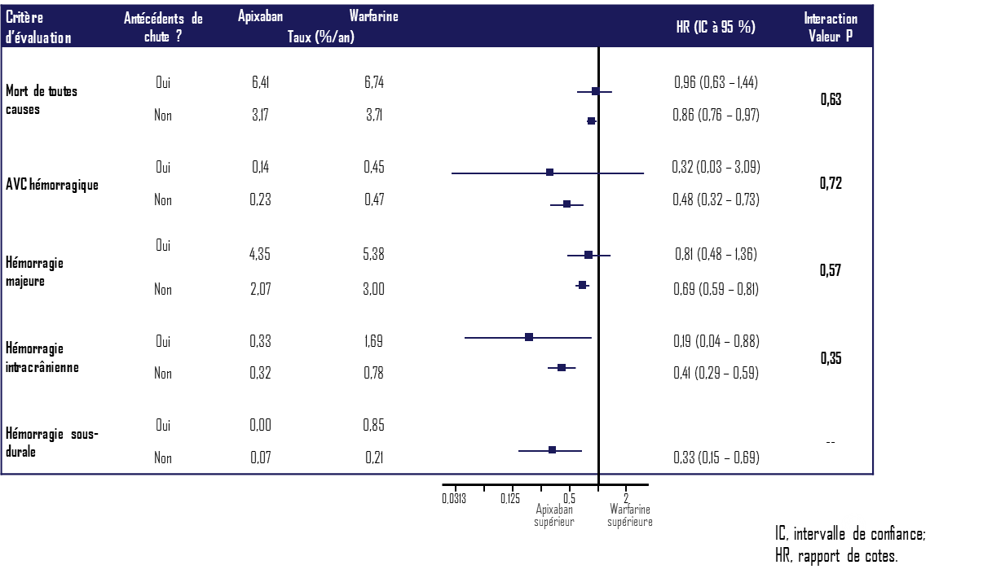
Les patients atteints de fibrillation auriculaire et ayant des antécédents de chutes présentent un risque élevé d’hémorragie et ont moins d’hémorragie avec l’apixaban qu’avec la warfarine :
Résultats de l’étude ARISTOTLE
Rao P, et al. Presented at ESC 2016. abstract #1352.
Notes:
Notes du conférencier :
Cette sous-analyse a été réalisée pour mieux comprendre si des antécédents de chutes ont un impact sur les bénéfices relatifs de l’apixaban vs la warfarine, tel qu’observé dans l’essai ARISTOTLE.
L’analyse incluait 16 491 patients dans l’essai ARISTOTLE dont on avait des informations sur leurs antécédents de chutes. Parmi eux, 753 (4,6%) patients présentaient des antécédents de chute au cours de l’année précédant la période initiale de l’étude.
Comparativement à ceux qui n’avaient pas d’antécédents de chutes, les patients qui présentaient des antécédents de chutes étaient plus âgés (médiane 75 ans vs 70 ans), plus susceptibles d’être des femmes, de souffrir de démence, de dépression, d’ostéoporose, de fractures, d’avoir des antécédents d’hémorragie de tous types, des scores CHADS2 plus élevés (moyenne 2,53 vs 2,14) et des scores HASBLED plus élevés (moyenne 2,40 vs 1,77) ainsi que des taux plus élevés d’arrêt du médicament à l’étude.
En termes d’efficacité, les patients ayant ou n’ayant pas d’antécédents de chutes avaient des taux ajustés similaires d’AVC et d’AVC hémorragique à ceux n’ayant pas d’antécédents de chute. Cependant, comme le montre la figure, ils avaient des taux plus élevés d’hémorragie majeure (HR 1,39, IC à 95%, 1,05-1,85) et de mortalité (HR 1,70, IC à 95% 1,36-2,14).
Les bénéfices de l’apixaban, comparativement à la warfarine, concernant l’AVC/ES, l’hémorragie, l’IM et la mort ont été préservés, quelles que soient les chutes.
Référence :
Rao P, Alexander JH, Wojdyla D, et al. Patients with atrial fibrillation and history of falls are at high risk for bleeding but have less bleeding
with apixaban than warfarin: results from the ARISTOTLE trial. Présenté à led at ESC 2016. résumé #1352.

